Slide 1
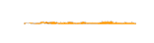

Checkup Site

Slide 2
Olá
Agenda
Bloqueio de Anúncios
Identificar causas que justificam o bloqueio
Otimizações On Site
Ajustes de Código no site para melhorar a experiencia do usuário
Reavaliação do Google
Enviar o site novamente para os robots

Slide 3
Ad Block

Slide 4
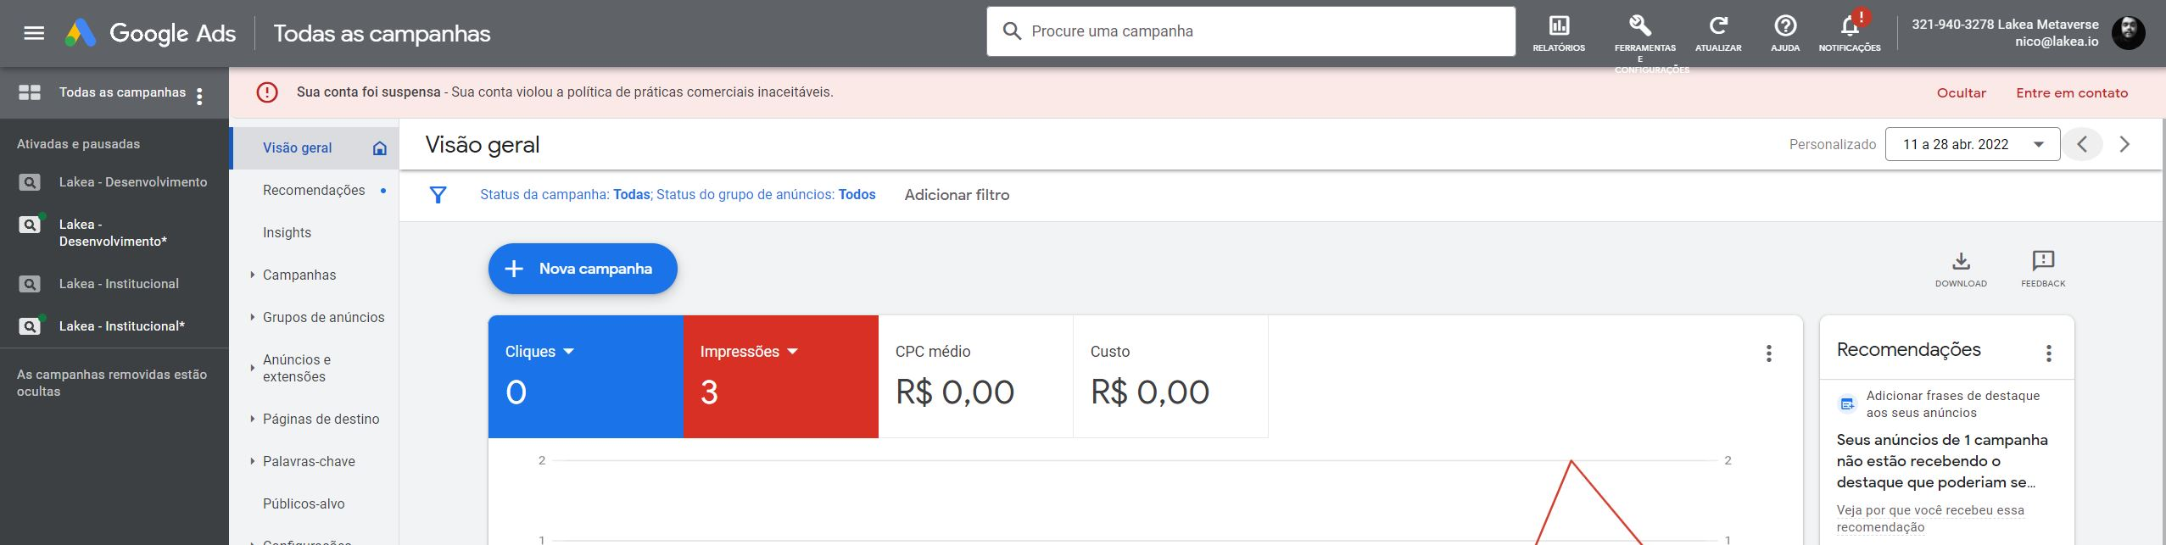
AdBlock
As contas do Google Ads da Lakea estão sendo bloqueadas de diversas formas e isso impacta negativamente em nosso cronograma pois estamos perdendo impressões relevantes para o nosso negócio.
Estimativa média de potenciais consultas : 30k/m
Baixa competitividade, apenas Binance está listada em 100% das buscas

Slide 5
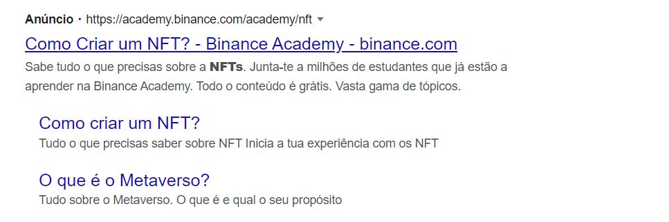
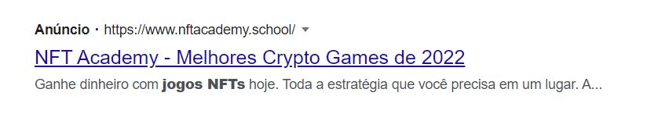
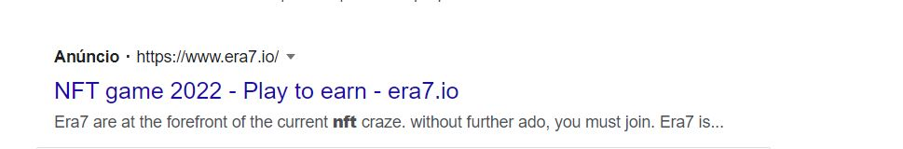
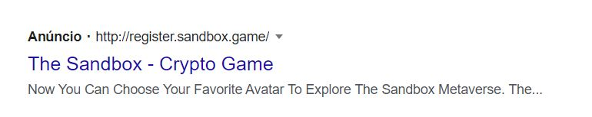
Concorrencia Indireta
Alguns sites estão conseguindo imprimir em consultas de texto, necessário mapear se cumprimos o mesmo guide dos sites que estão com anúncios aprovados.
Binance
Nft Academy
Era7.IO
StarAtlas
Sandbox
TankBattle

Slide 6
Otimizações On Site

Slide 7

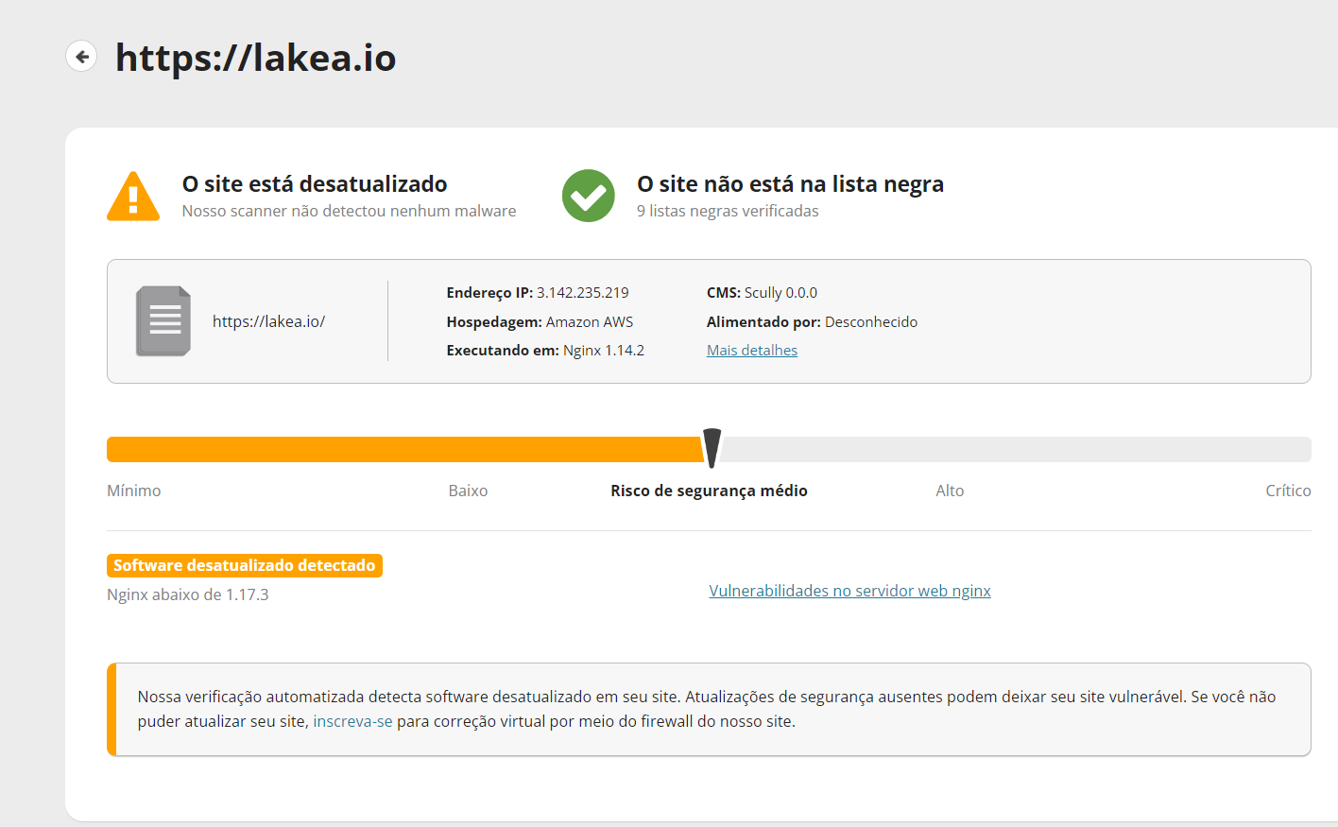
Sucuri (Lakea)

Slide 8
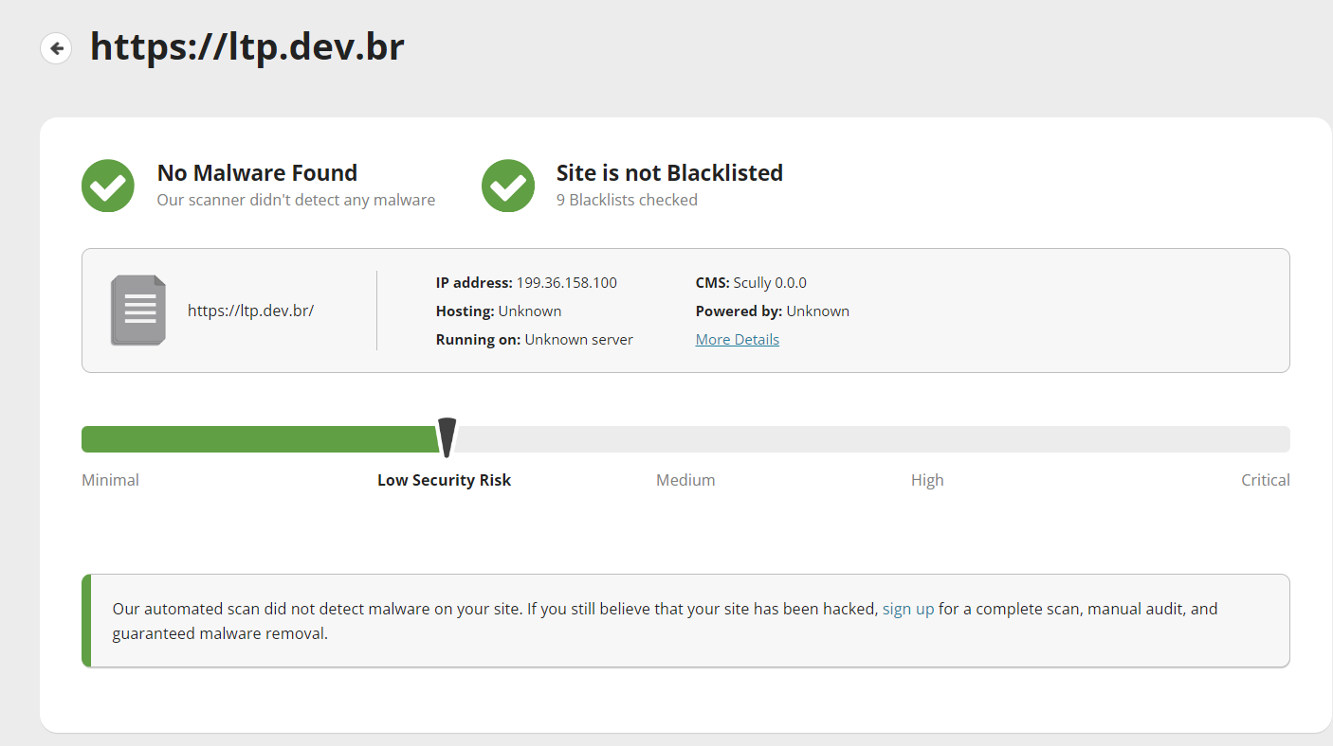
Sucuri (LTP)

Slide 9

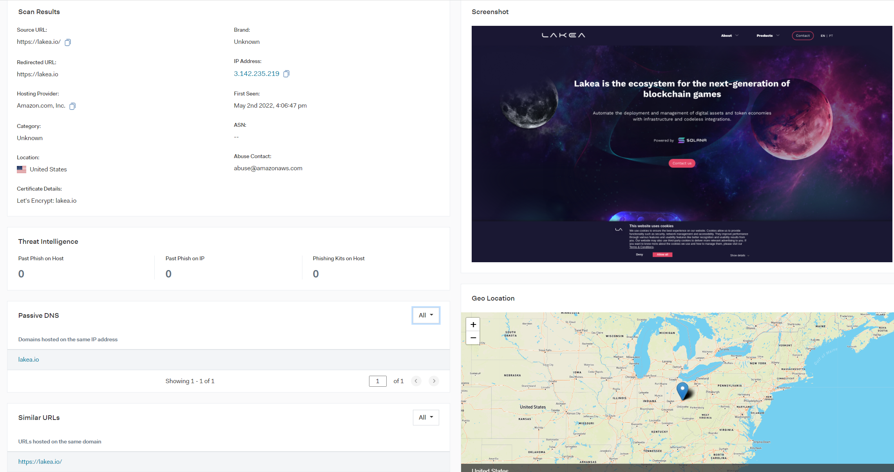
CheckPhish (lakea)

Slide 10
CheckPhish(ltp)

Slide 11
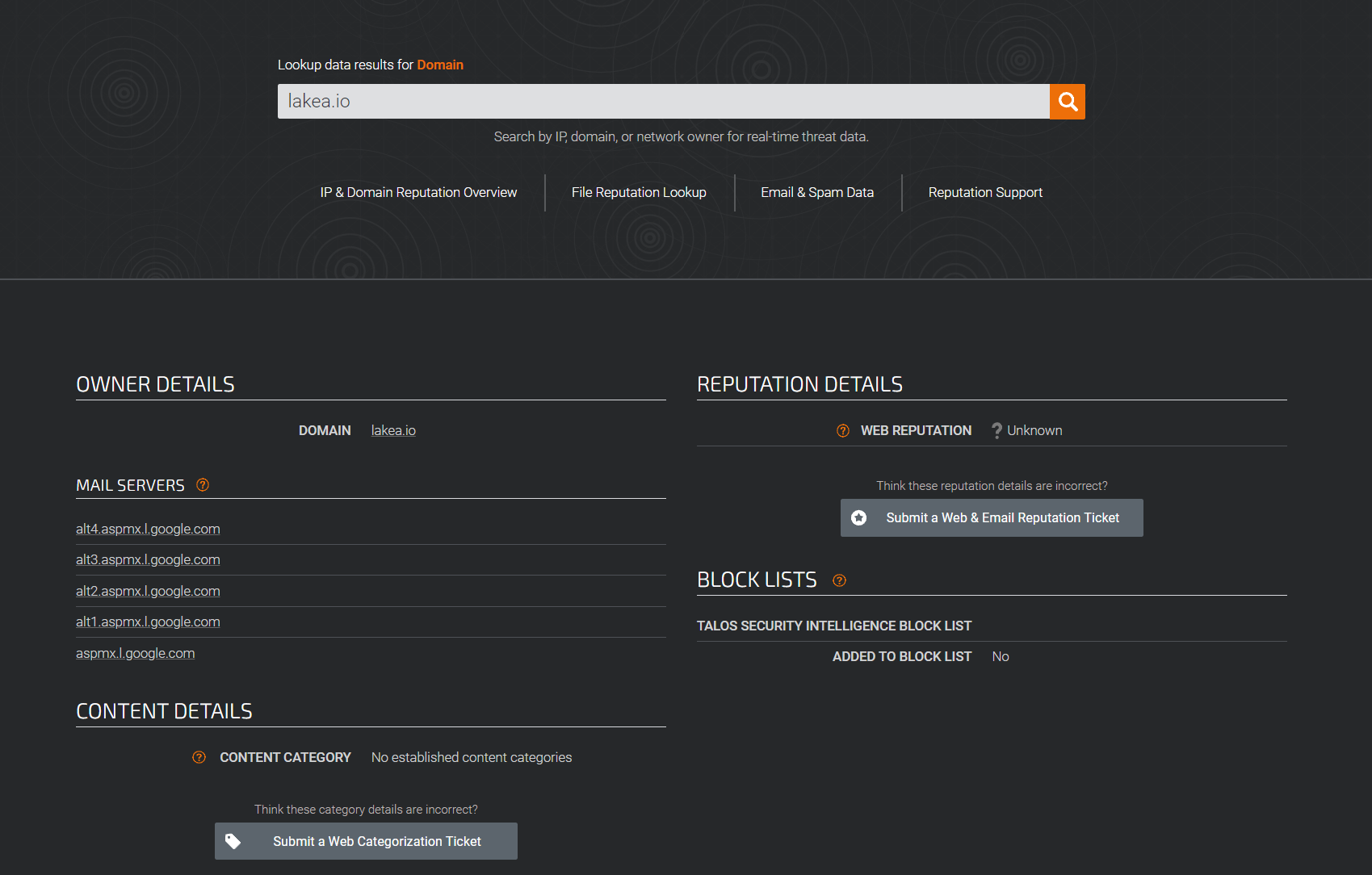
Talos (Cisco)

Slide 12
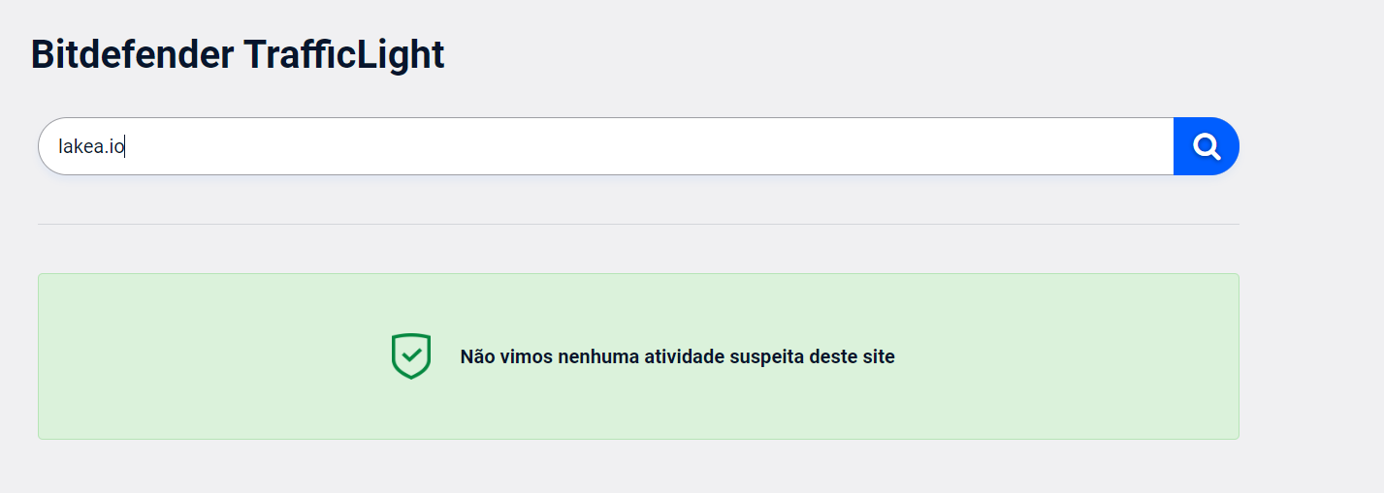
BitDefender

Slide 13
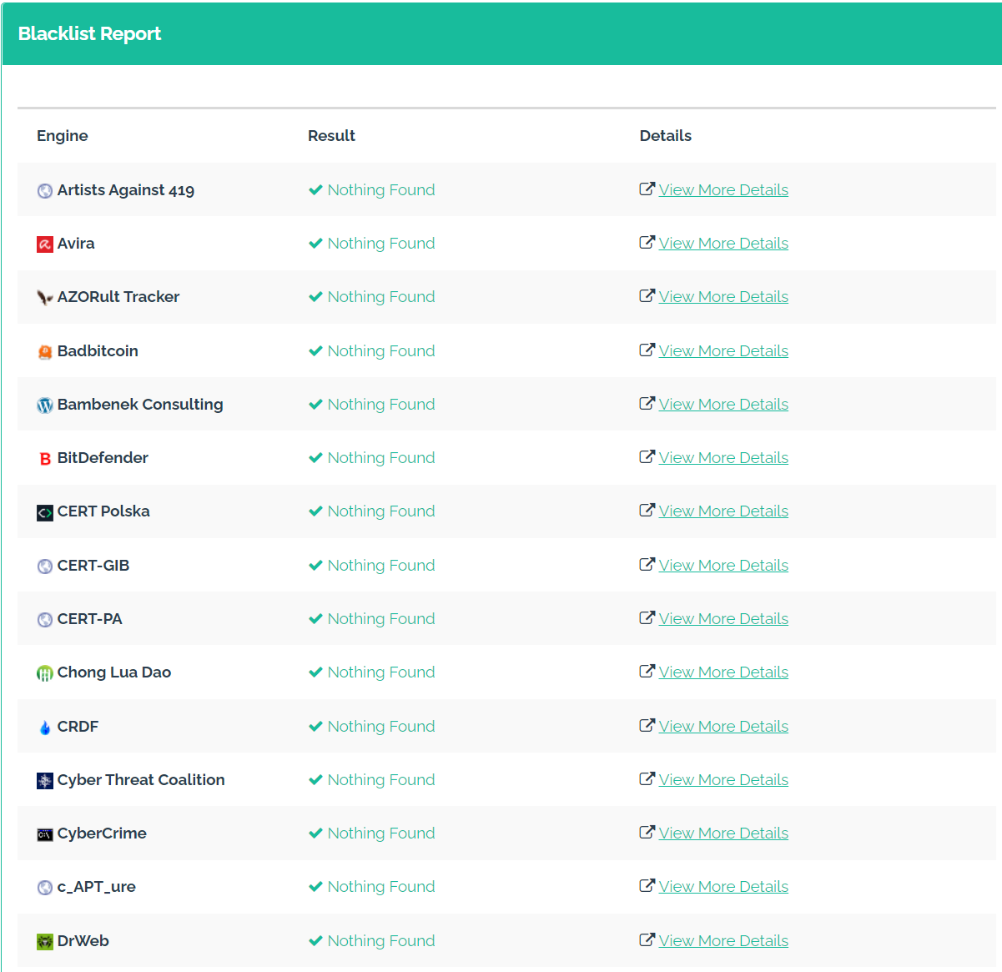
URLVOID

Slide 14
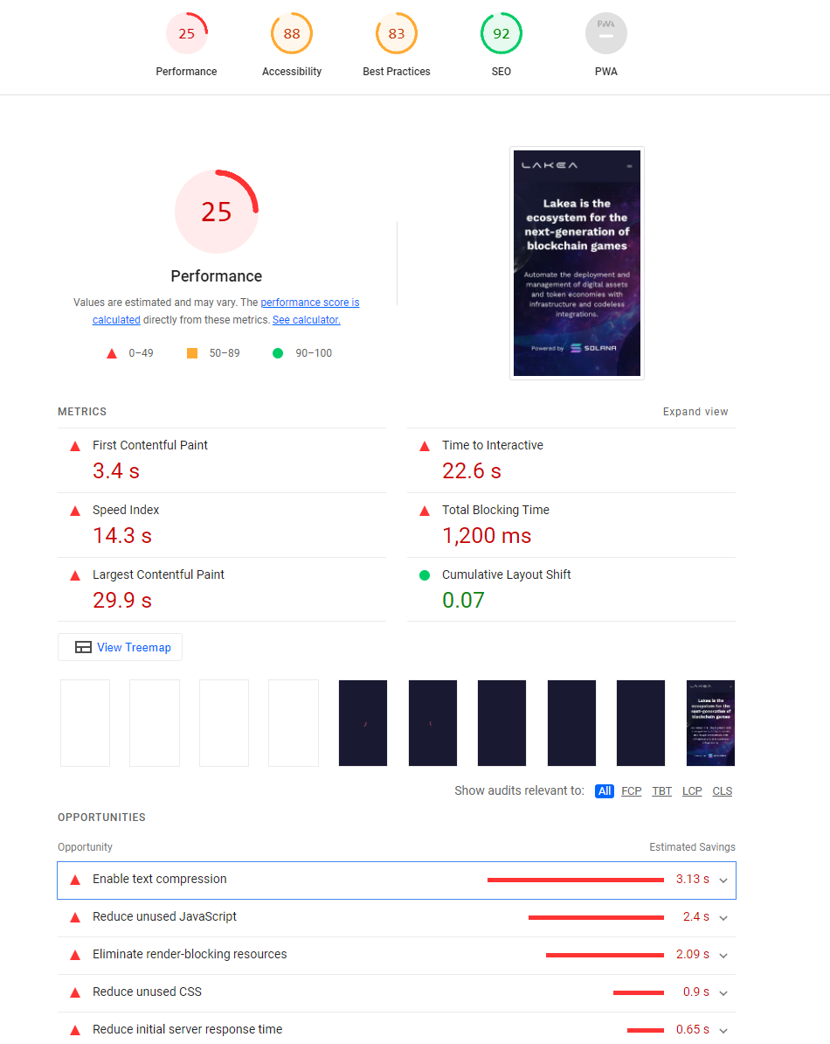
SiteChecker
Lighthouse PageSpeedTest
Link Completo LightHouse

Slide 15
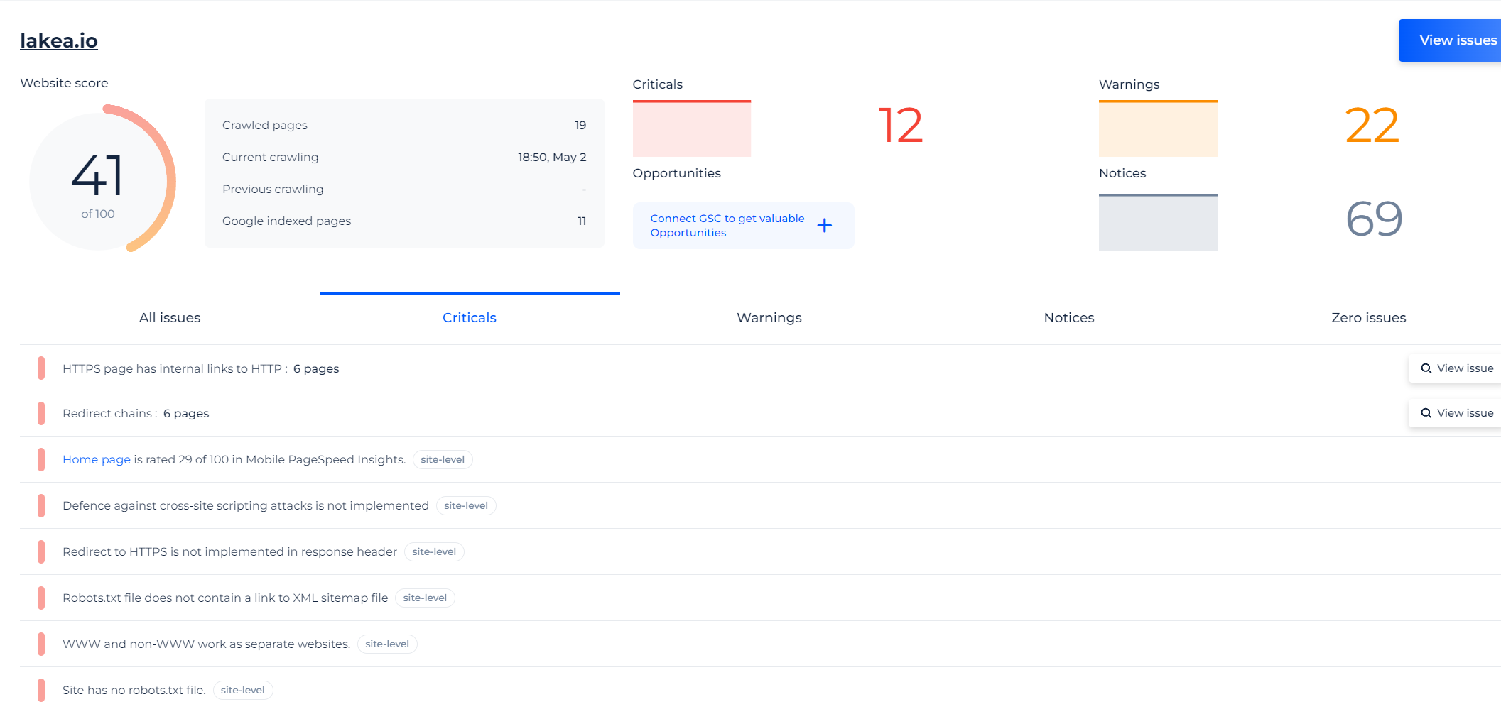
SiteChecker (lakea)
Allpages - General

Slide 16
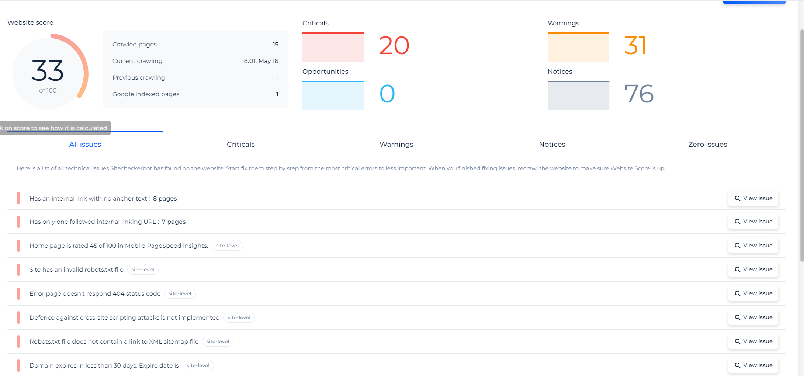
SiteChecker (ltp)
Allpages - General

Slide 17
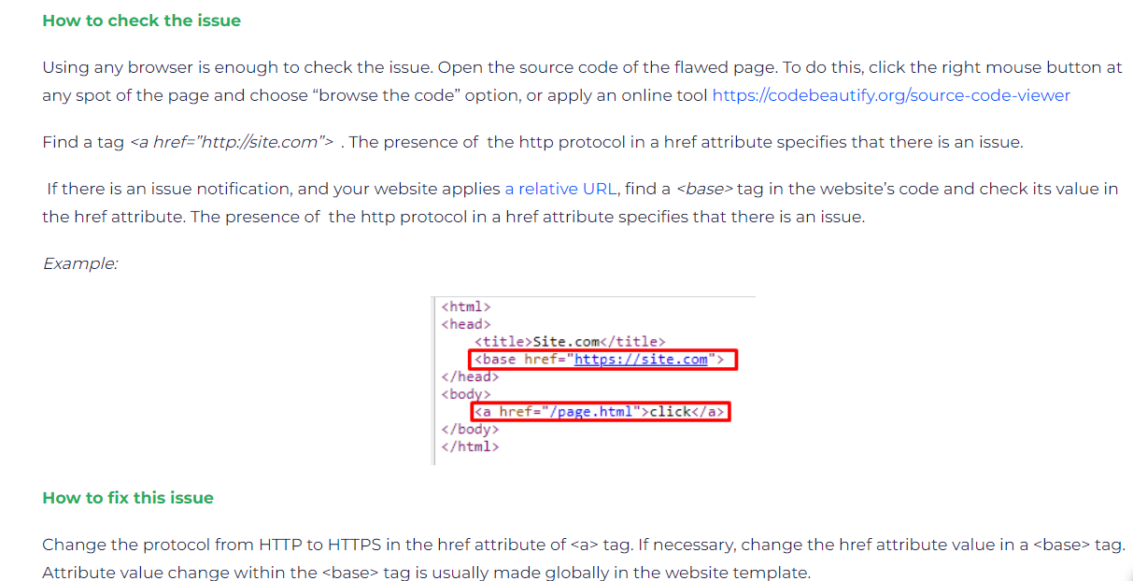
SiteChecker
Allpages
HTTPS page has internal links to HTTP

Slide 18
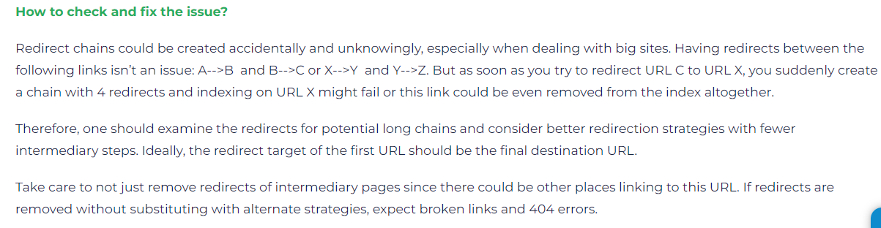
SiteChecker
Allpages
Redirect chains

Slide 19
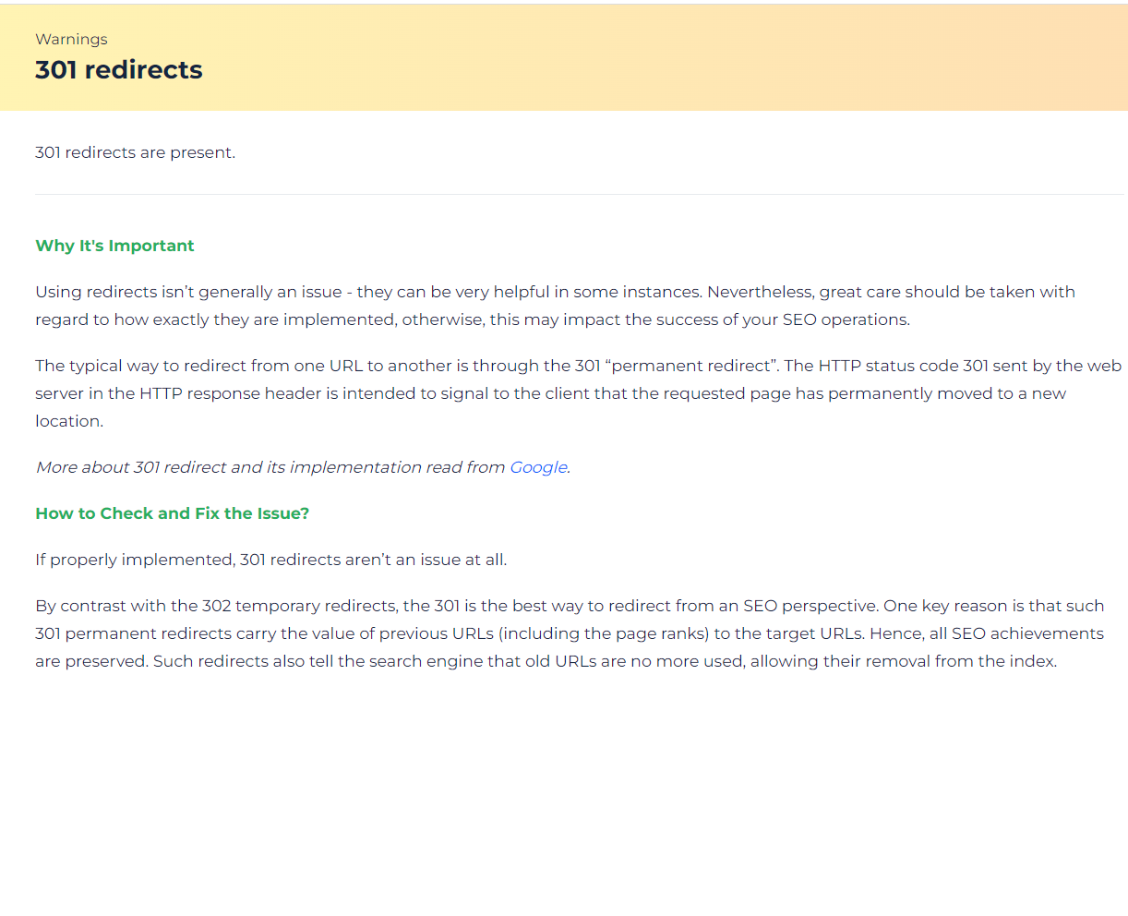
SiteChecker
Allpages
301 redirects

Slide 20
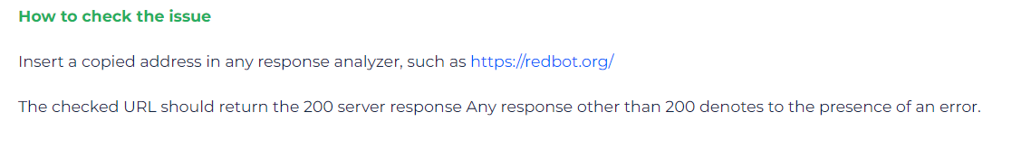
SiteChecker
Allpages
Non-200 URL

Slide 21
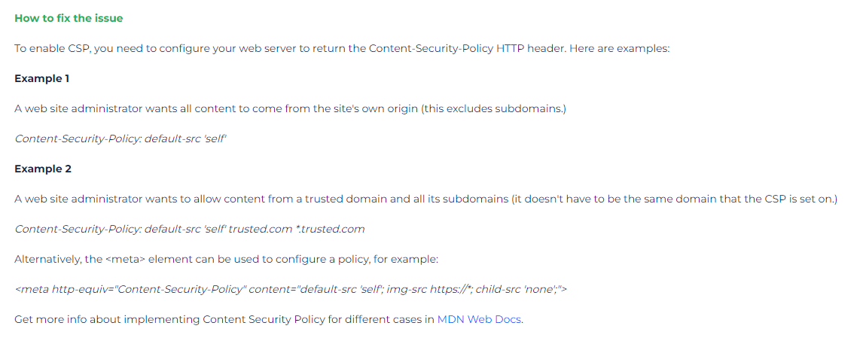
SiteChecker
Allpages
Content Security Policy

Slide 22
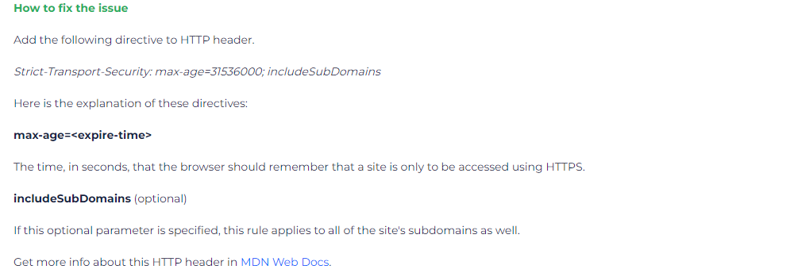
SiteChecker
Allpages
Strict Transport Security

Slide 23
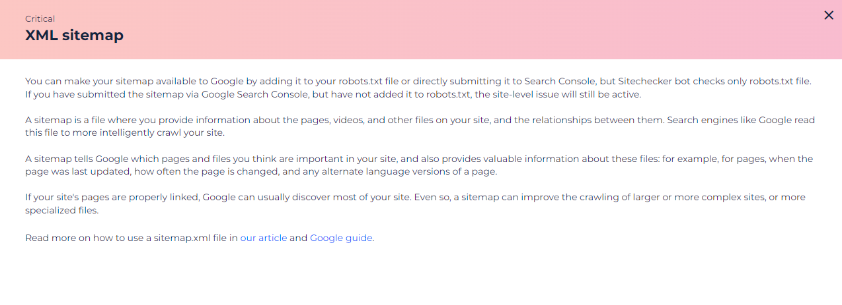
SiteChecker
Allpages
XML sitemap

Slide 24
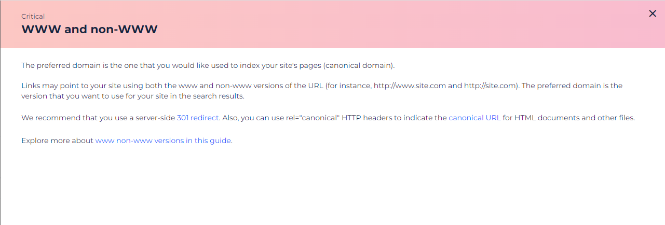
SiteChecker
Allpages
WWW and Non WWW

Slide 25
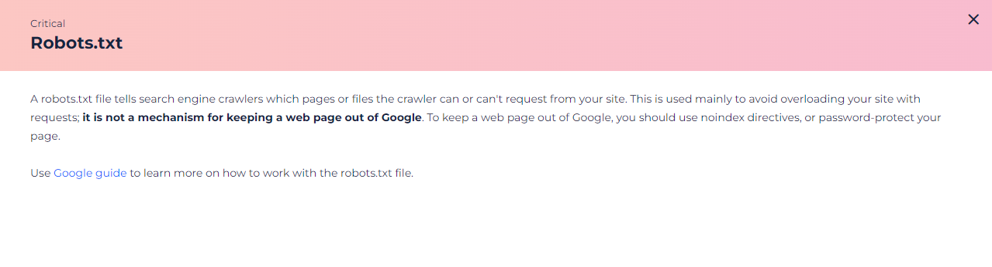
SiteChecker
Allpages
Robots.TXT

Slide 26
Tks

